Slide 1
Volcans et séismes
Identifier des indices de l’activité interne ou externe de la Terre (séismes, volcans, vents, courants océaniques, etc.).

Slide 2
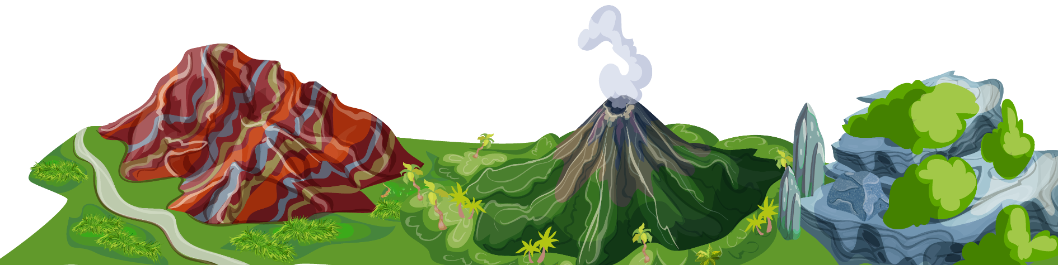
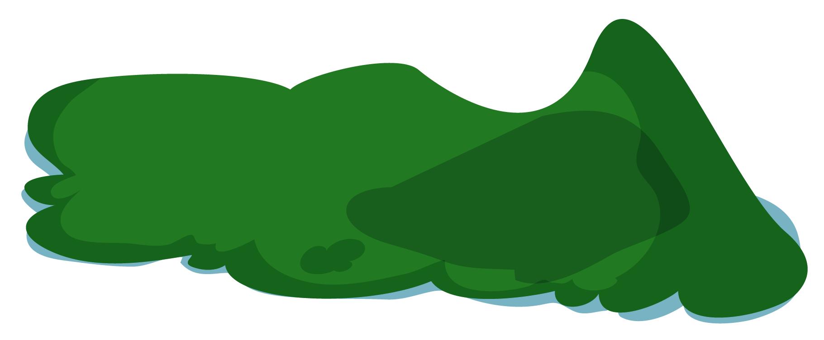
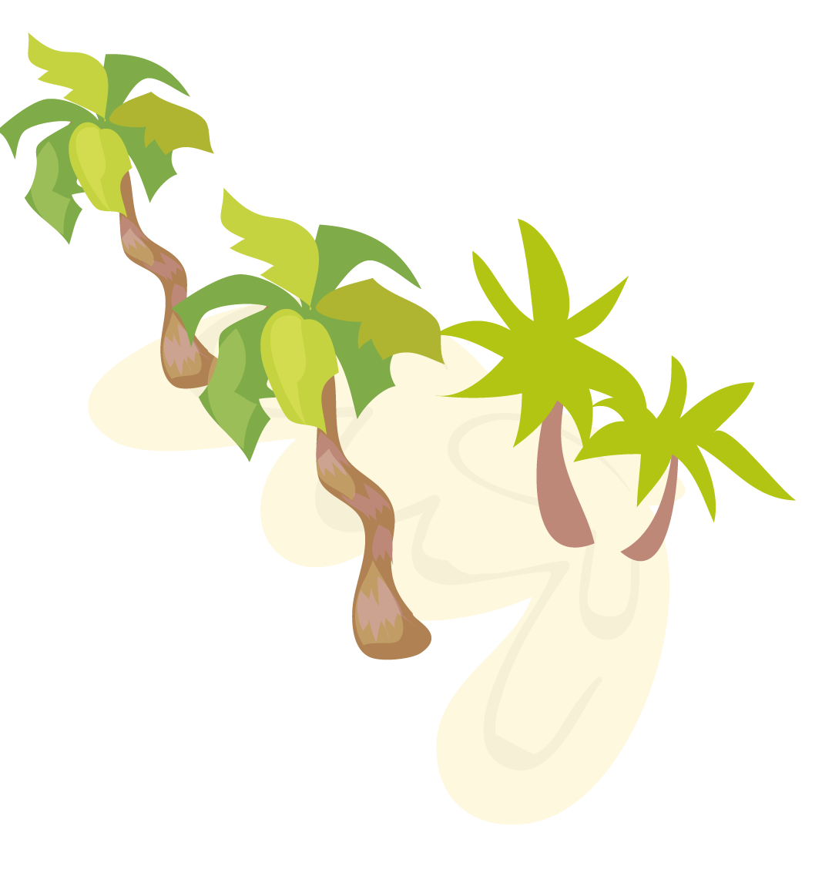
01
L’intérieur d’un volcan
Etudier les volcans : formation, fonctionnement, signes précurseurs.

Slide 3
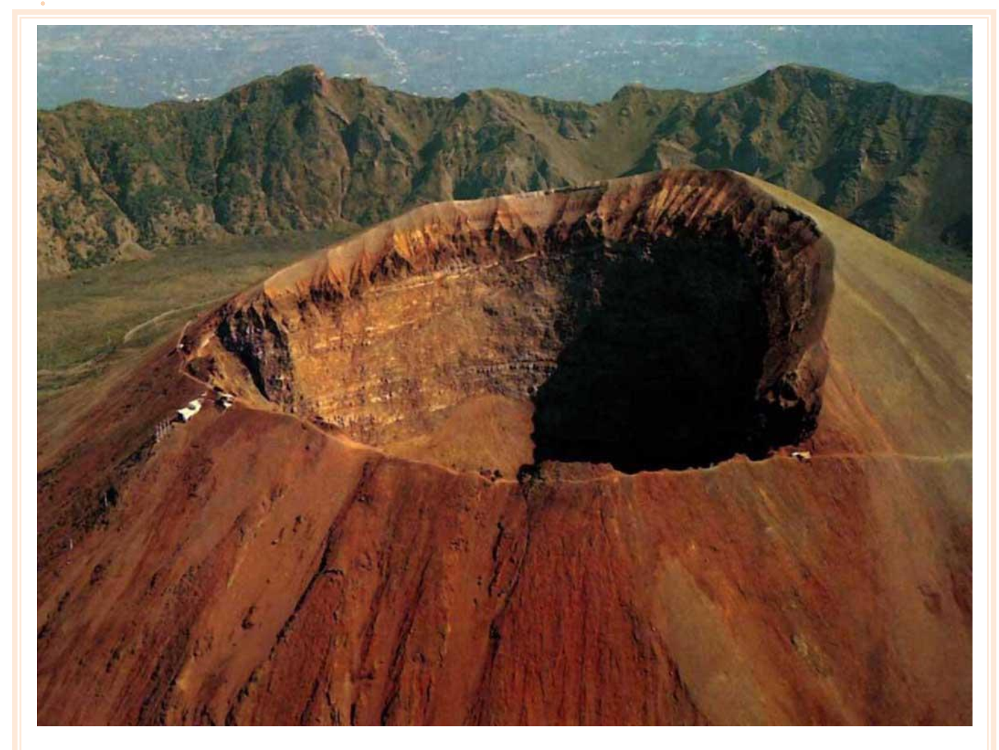
Vesuve

Slide 4
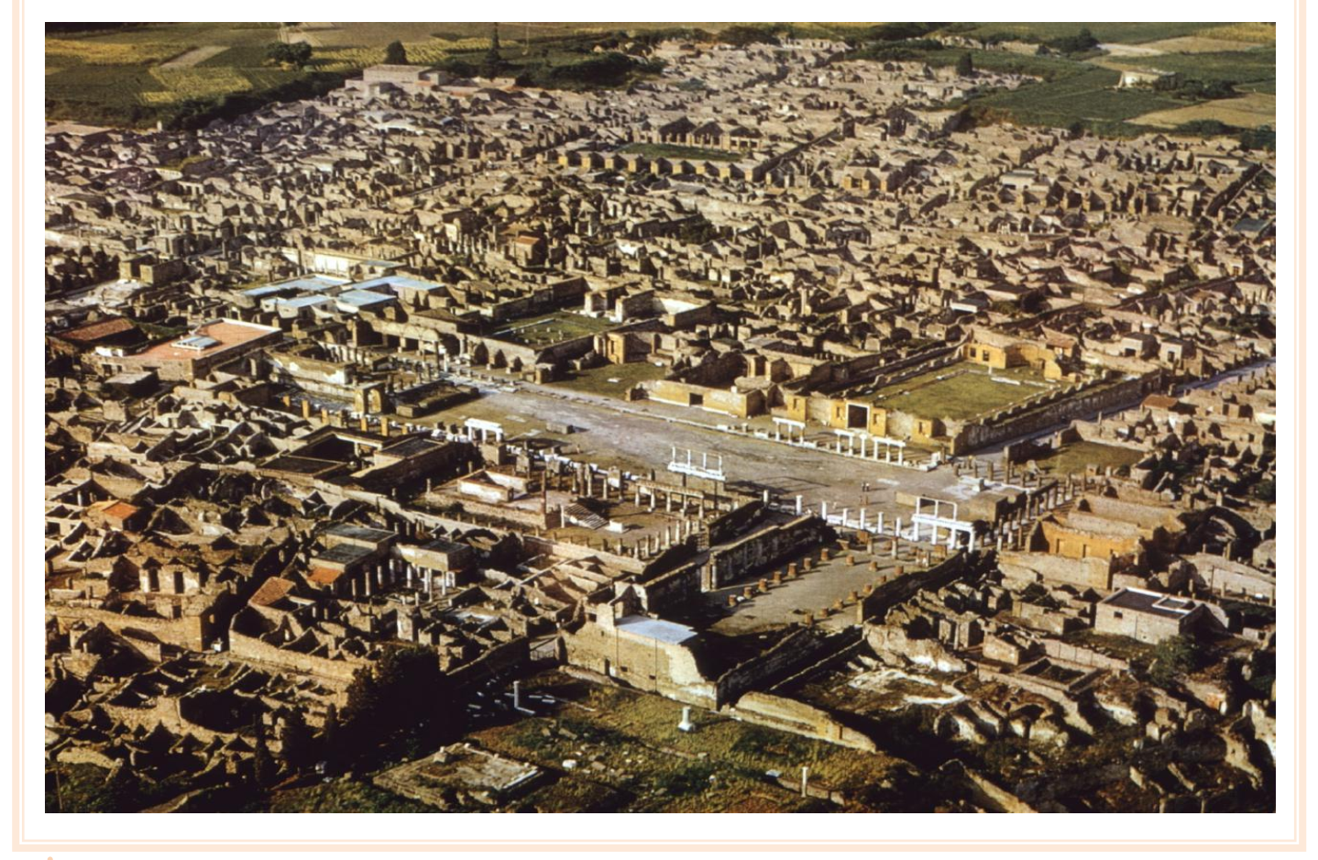
Pompei, 79 ap,JC

Slide 5
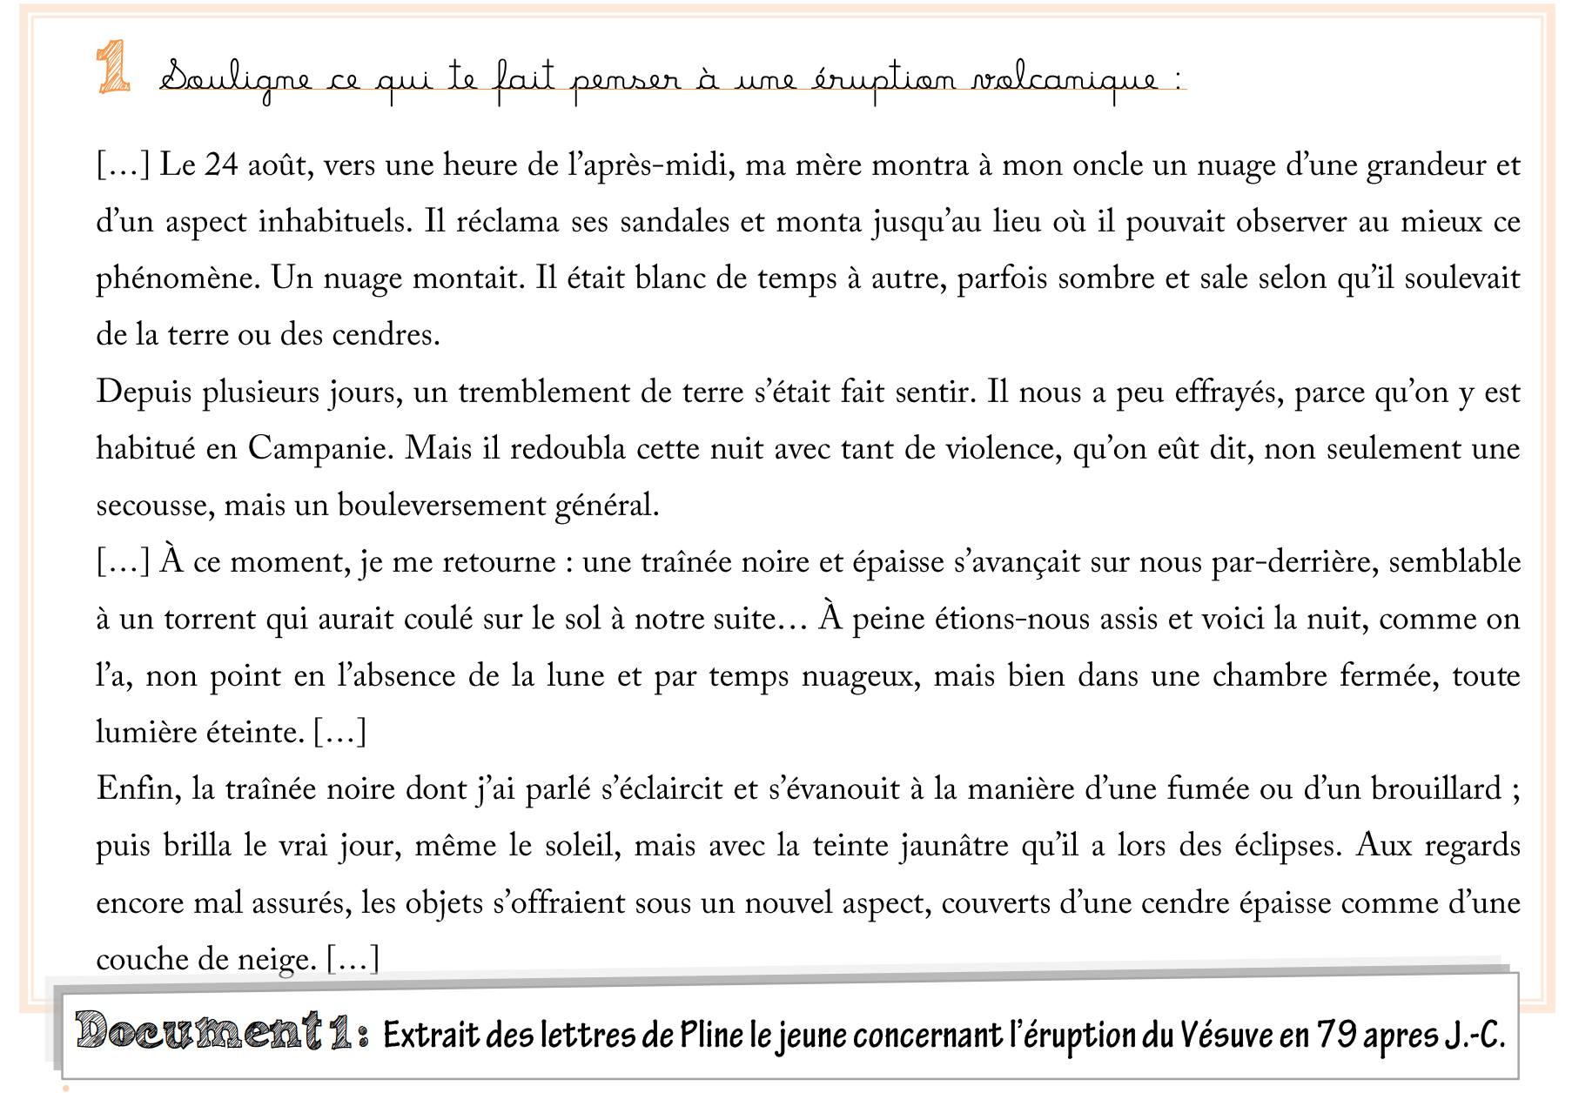
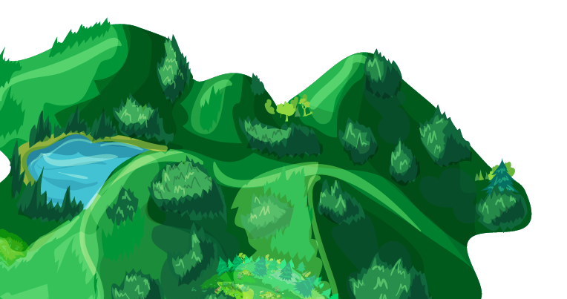
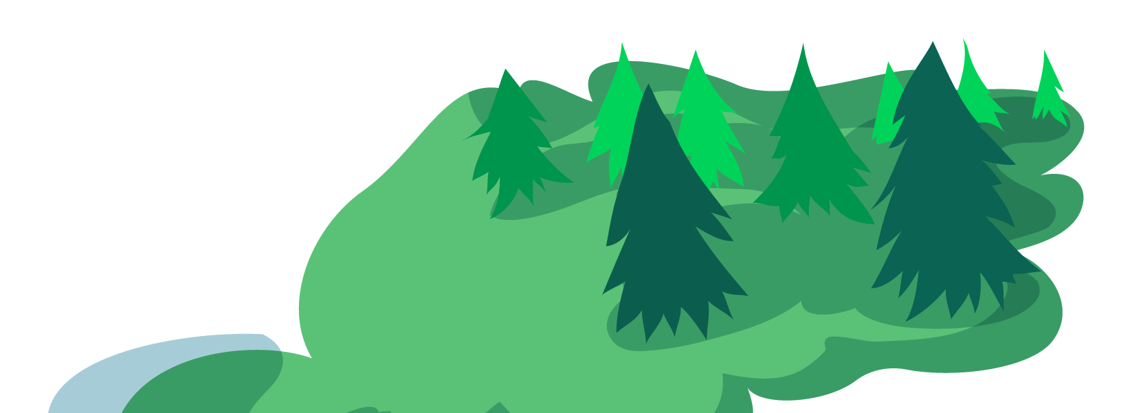
Surligne dans le texte ce qui te fait penser à une éruption volcanique :

Slide 6
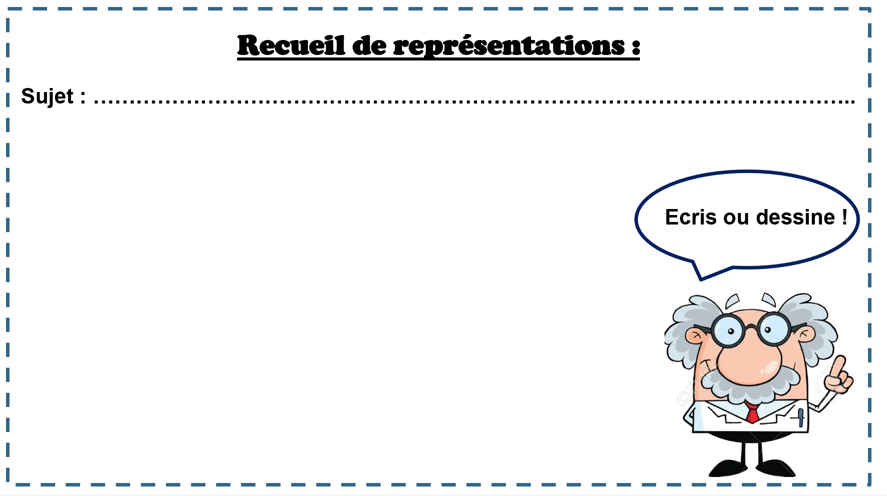
Recueil de représentations
Dessine ce que tu penses trouver à l’intérieur d’un volcan :

Slide 7
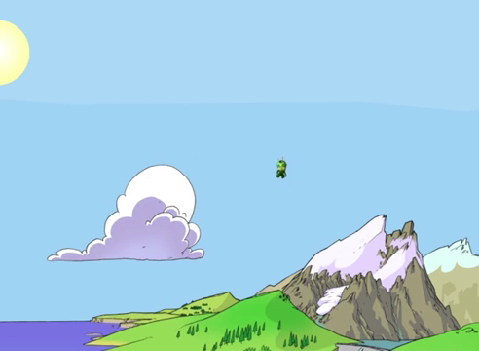
L’intérieur d’un volcan
Sur ton ardoise, écris les mots de vocabulaire que tu entends dans la vidéo qui composent un volcan :
https://www.youtube.com/watch?v=EwomFjltcpo

Slide 8
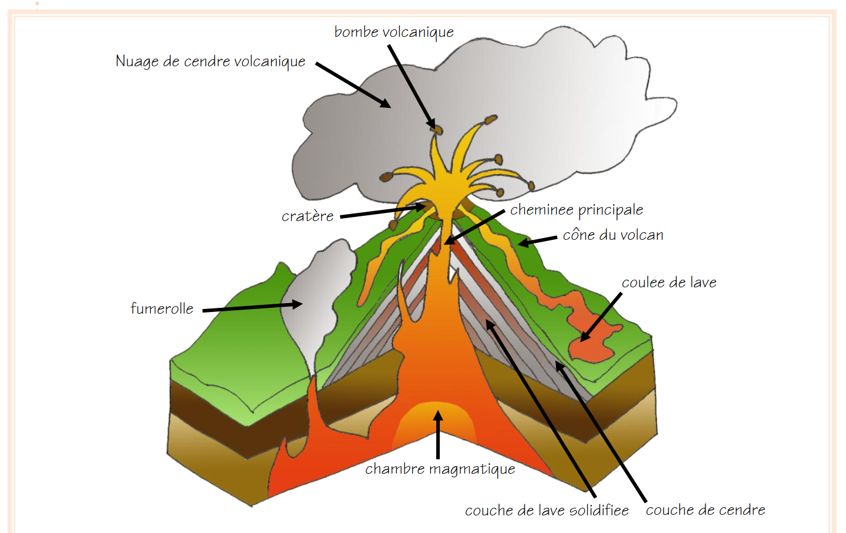
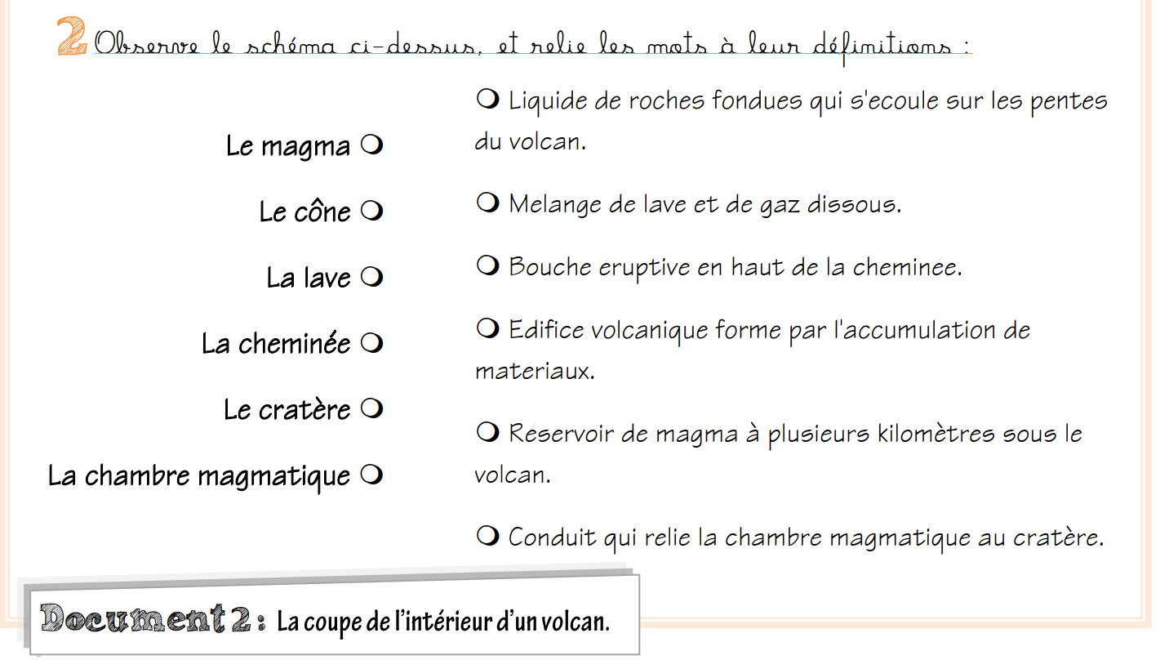
L’intérieur d’un volcan
Leçon 1 : l’intérieur d’un volcan

Slide 9






……………………..
……………………..
……………………..
……………………..
……………………..
……………………..

Slide 10
L’intérieur d’un volcan
Leçon 1 : l’intérieur d’un volcan

Slide 11
L’intérieur d’un volcan
Leçon 1 : l’intérieur d’un volcan

Slide 12
L’intérieur d’un volcan
Leçon 1 : l’intérieur d’un volcan

Slide 13
L’intérieur d’un volcan
Leçon 1 : l’intérieur d’un volcan

Slide 14
L’intérieur d’un volcan
Leçon 1 : l’intérieur d’un volcan

Slide 15
L’intérieur d’un volcan
Leçon 1 : l’intérieur d’un volcan

Slide 16
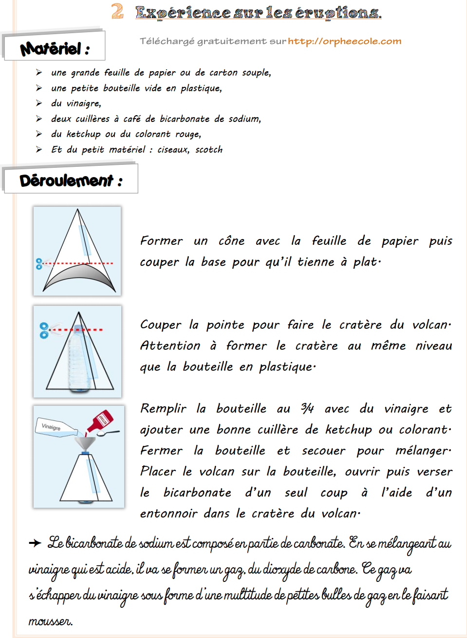
L’intérieur d’un volcan

Slide 17
02
Les types de volcans
Connaitre les différents types de volcans.

Slide 18
Recueil de représentations
A ton avis, quels sont les différents types de volcans ?

Slide 19
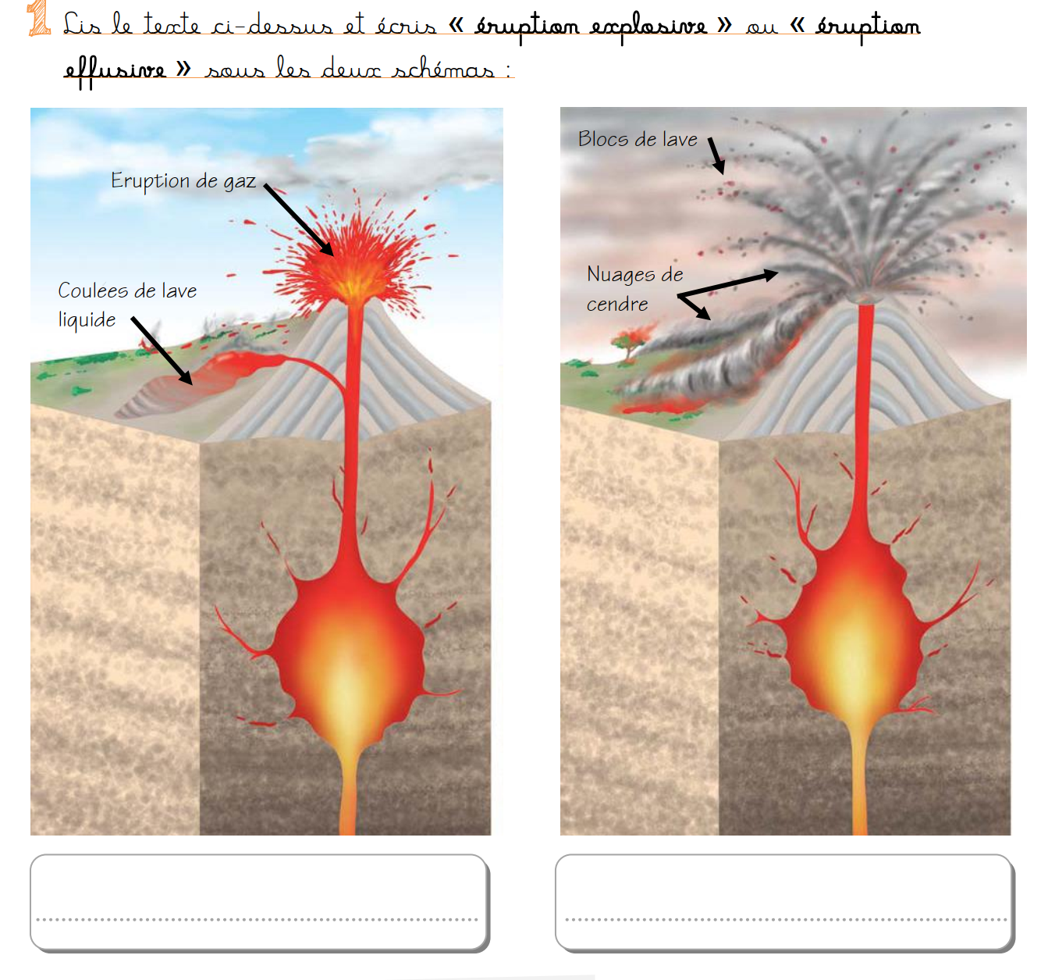
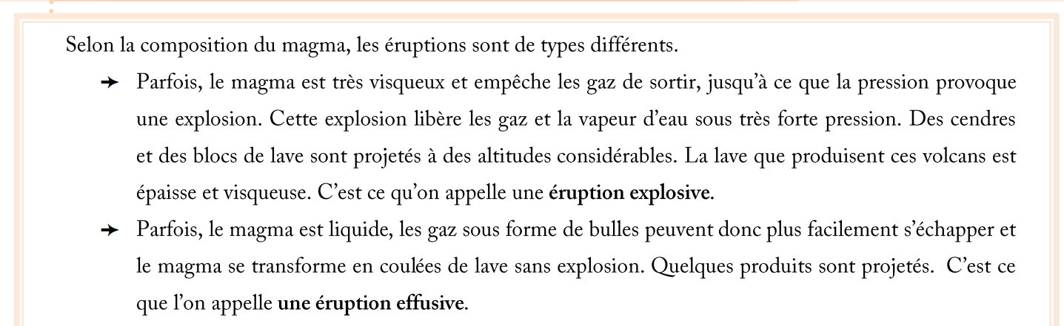
Les types de volcans

Slide 20
Les types de volcans
Éruption effusive
Éruption explosive

Slide 21
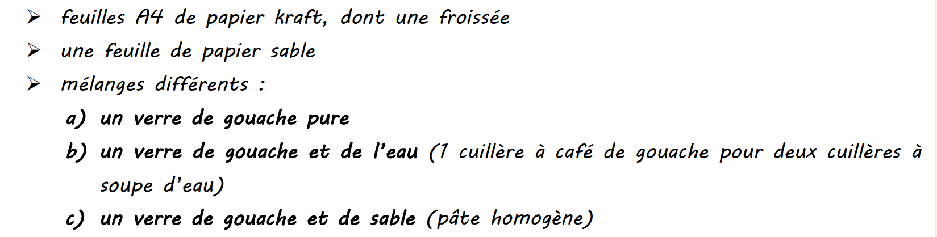
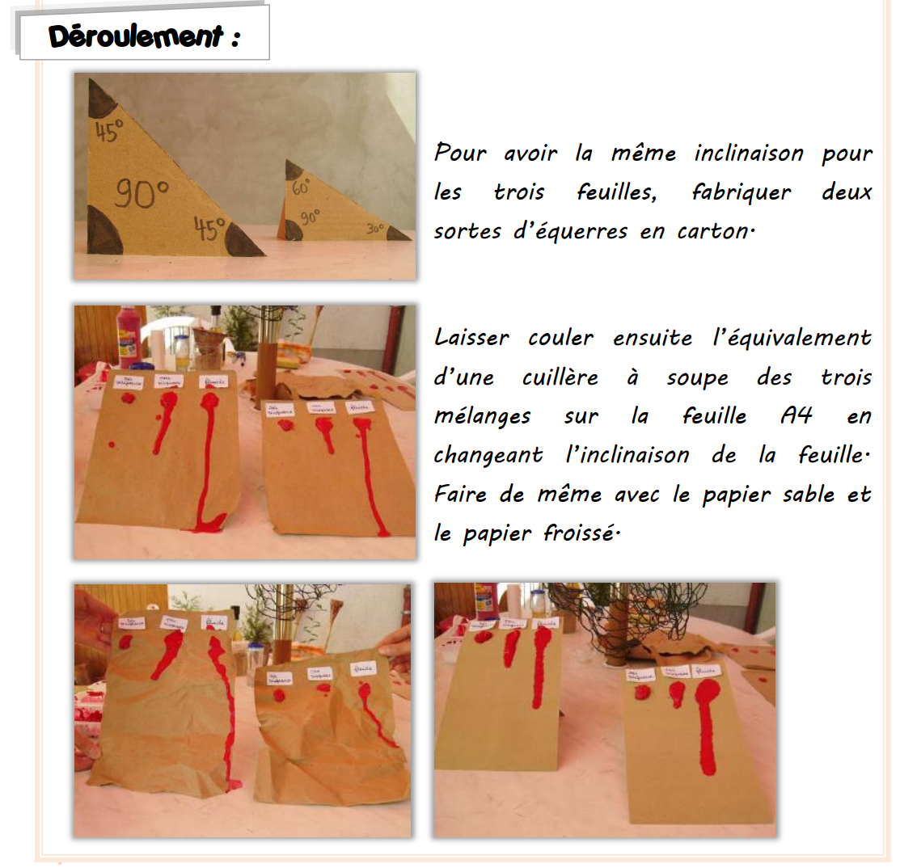
Les types de volcans
A quelle éruption correspond la gouache pure ?
A quelle éruption correspond le verre de gouache et d’eau ?
Lequel des deux mélanges coule le plus facilement ?

Slide 22
Les types de volcans
A quelle éruption correspond la gouache pure ?
A quelle éruption correspond le verre de gouache et d’eau ?
Lequel des deux mélanges coule le plus facilement ?
Éruption explosive

Slide 23
Les types de volcans
A quelle éruption correspond la gouache pure ?
A quelle éruption correspond le verre de gouache et d’eau ?
Lequel des deux mélanges coule le plus facilement ?
Éruption explosive
Éruption effusive

Slide 24
Les types de volcans
A quelle éruption correspond la gouache pure ?
A quelle éruption correspond le verre de gouache et d’eau ?
Lequel des deux mélanges coule le plus facilement ?
Éruption explosive
Éruption effusive
La gouache et l’eau : éruption effusive

Slide 25
Les types de volcans
https://www.youtube.com/watch?v=q3H0un6dDKE

Slide 26
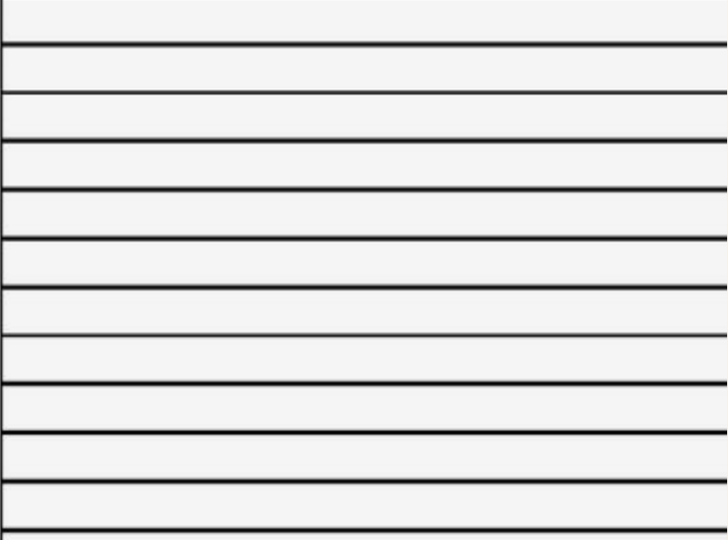
Les types de volcan
Leçon 2 : les différents types de volcans
Il y a deux types de volcans :
-Les volcans à éruptions effusives : la lave est fluide et coule le long des pentes du volcan. Ce sont les volcans rouges.
-Les volcans à éruptions explosives : la lave est visqueuse, elle coule moins, ce qui provoque des jets de cendres. Ils sont dangereux. Ce sont les volcans gris.

Slide 27
03
Où se situent les volcans
Prendre conscience de la structure du globe (plaques tectoniques).

Slide 28
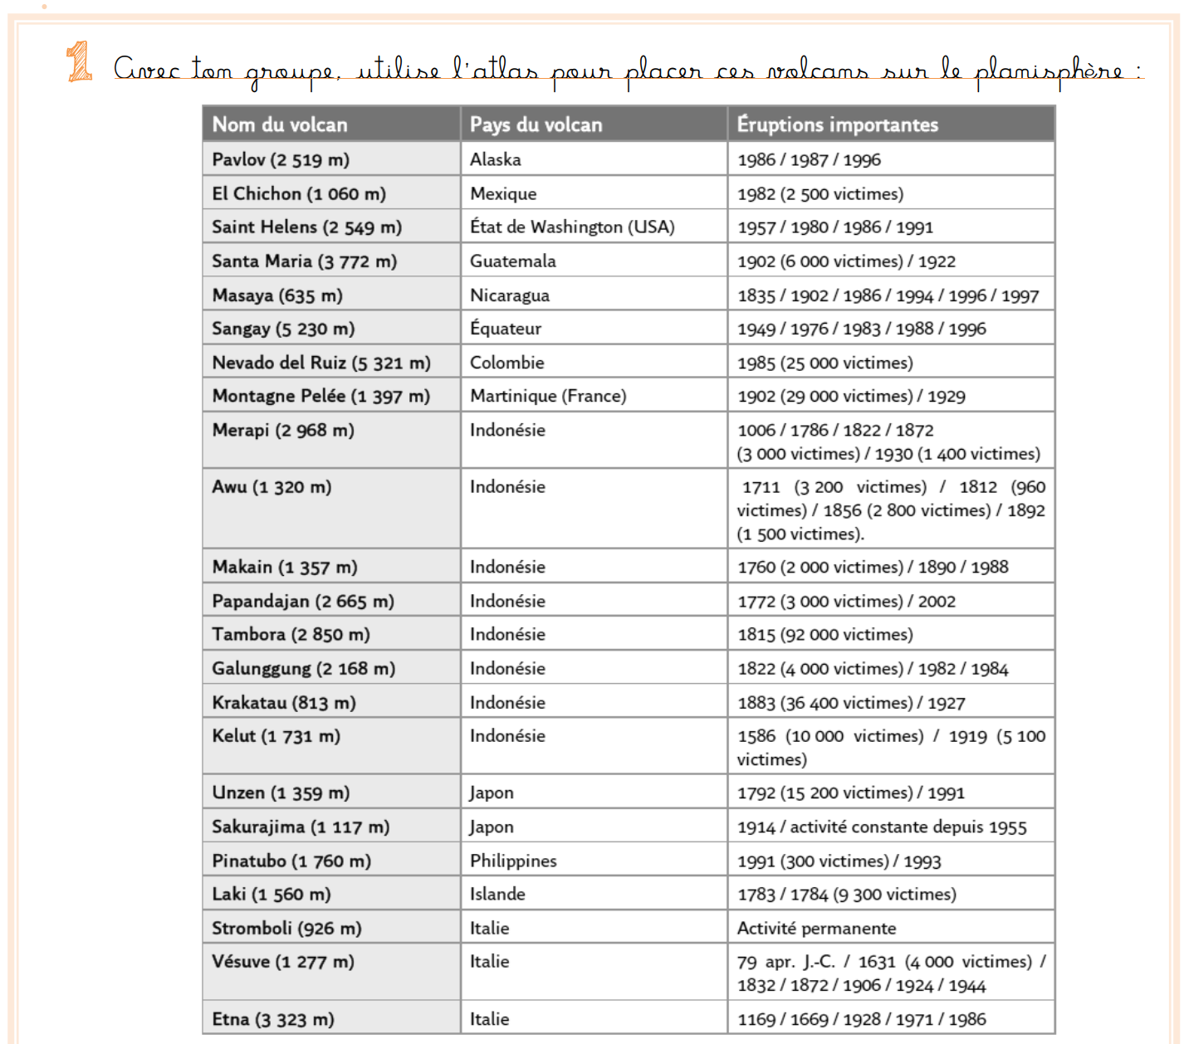
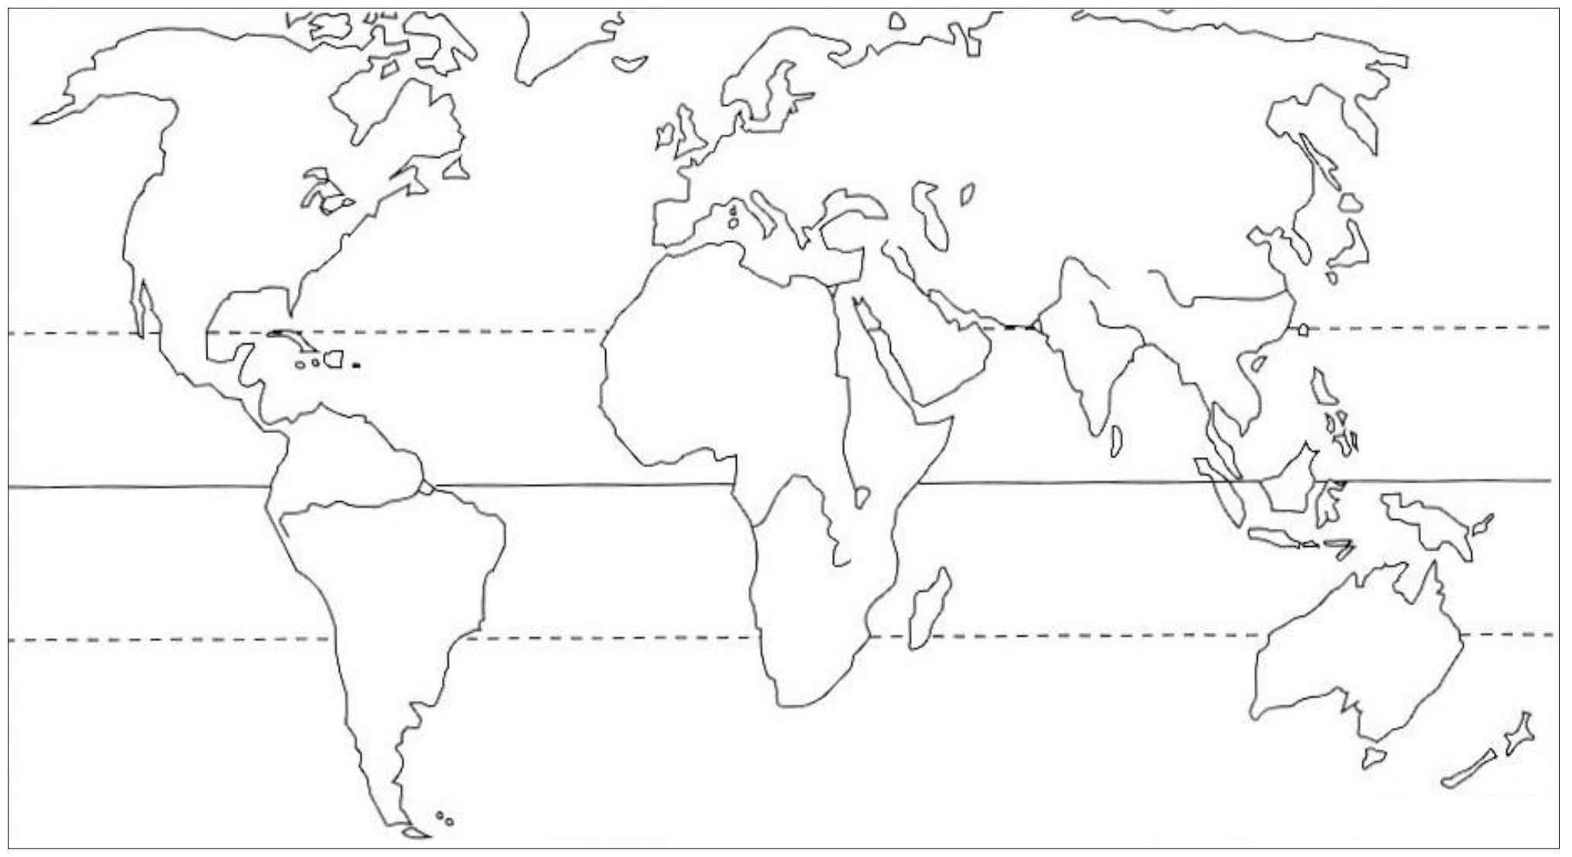
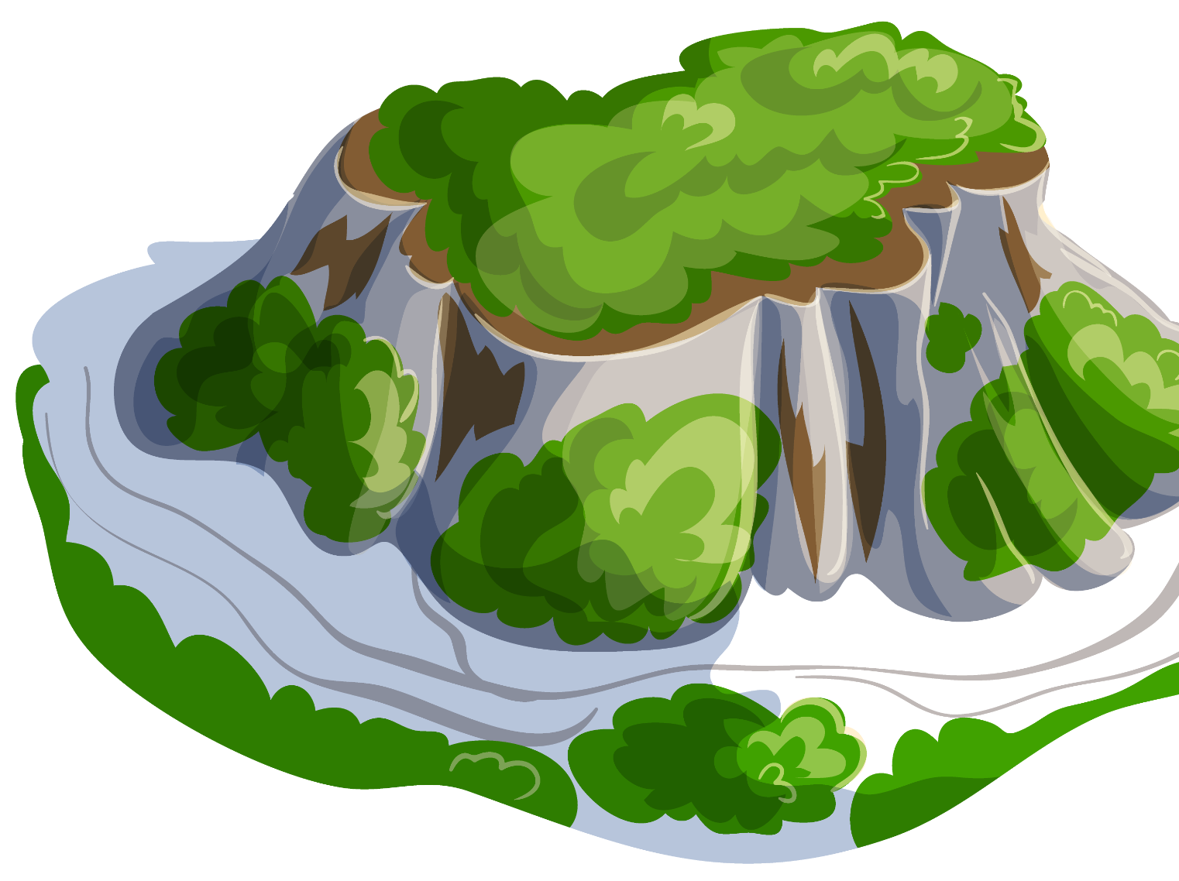
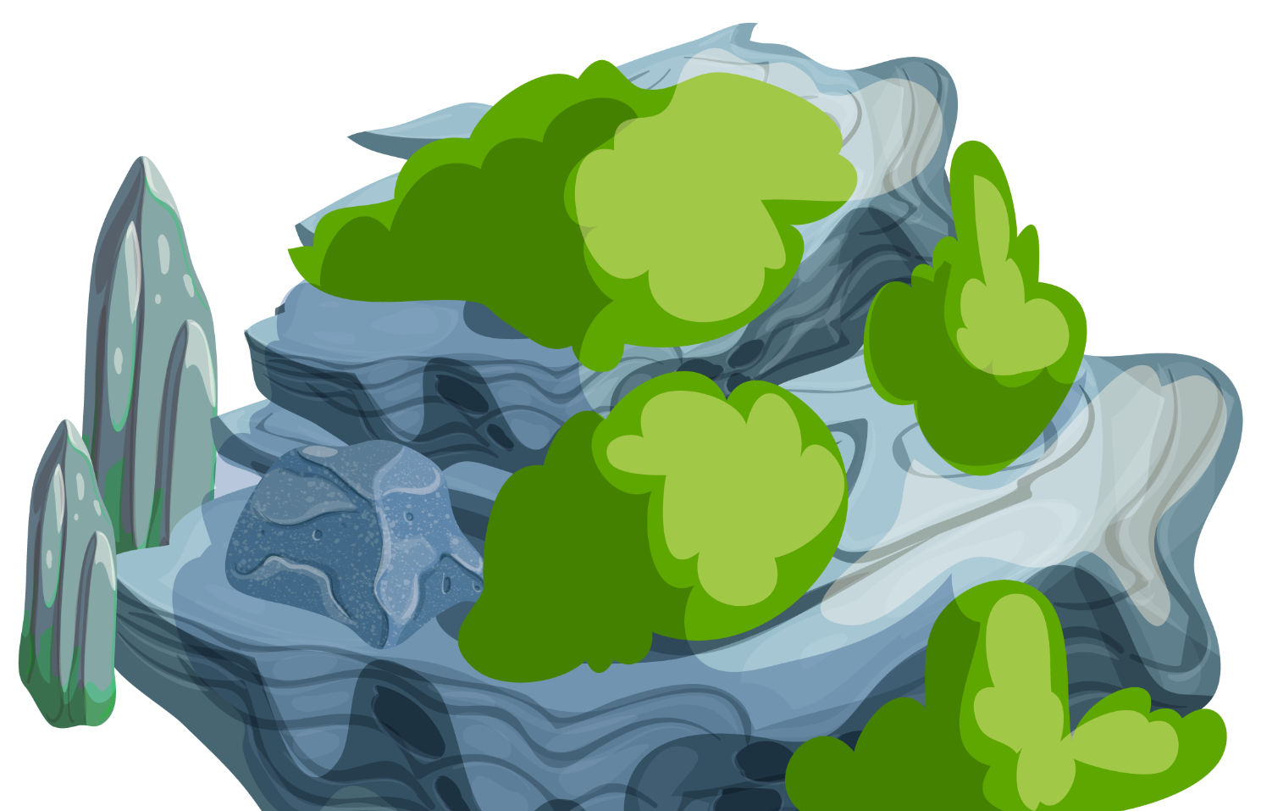

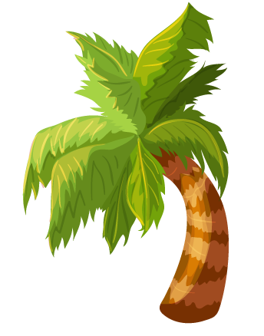
Où sont les volcans?
Par deux, replace les volcans dans le pays où ils se trouvent, en t’aidant de la carte distribuée :

Slide 29
Où sont les volcans?
Par deux, replace les volcans par un dans les pays où ils se trouvent, en t’aidant de la carte distribuée :
PAVLOL
LAKI
STROMBOLI, VESUVE, ETNA
SAKURAJIMA
SAINT HELENS
UNZEN
EL CHICHON
PELEE
PINATUBO
SANTA MARIA
NEVADO DEL RUIZ
SANGAY
MERAPI, AWU, MAKAIN,
PAPANDAJAN, TAMBORA,GALUNGGUNG, KRAKATAU, KELUT

Slide 30
Recueil de représentations
A ton avis, pourquoi les volcans se suivent ?

Slide 31
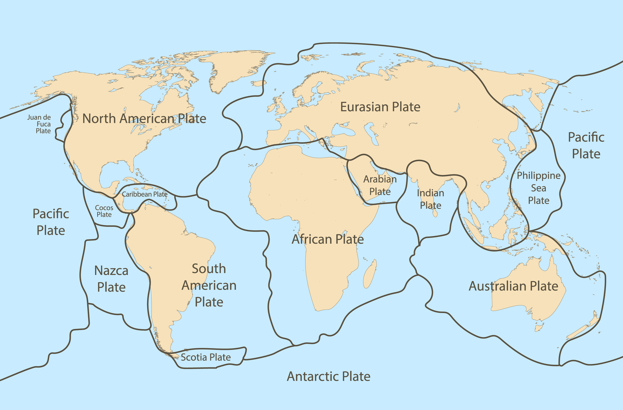
Qu’est-ce qu’un séisme ?
La Terre est composée de
plaques tectoniques,
ce sont des fissures de
la lithosphère (sol de la Terre).
Les séismes se produisent
lorsque ces plaques bougent
entre elles.

Slide 32
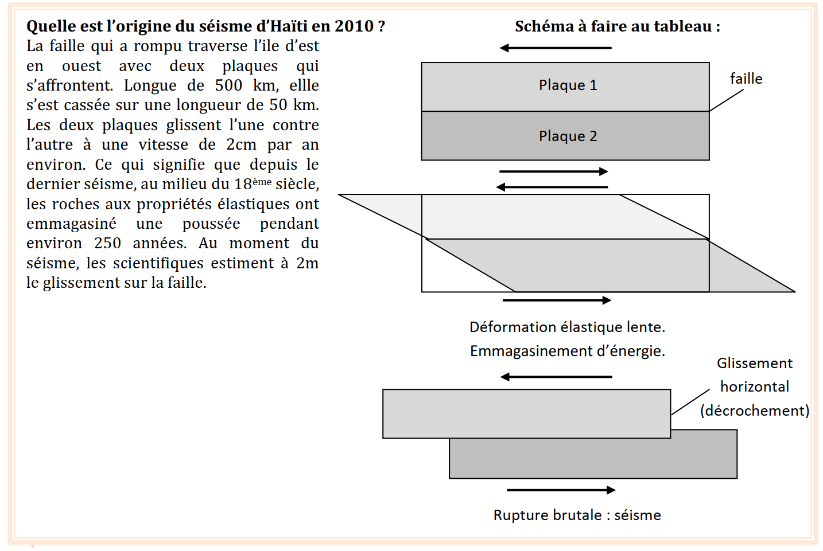
Qu’est-ce qu’un séisme ?
Comment nomme-t-on la cassure entre deux plaque?
Qu’est-ce qui provoque un séisme?

Slide 33
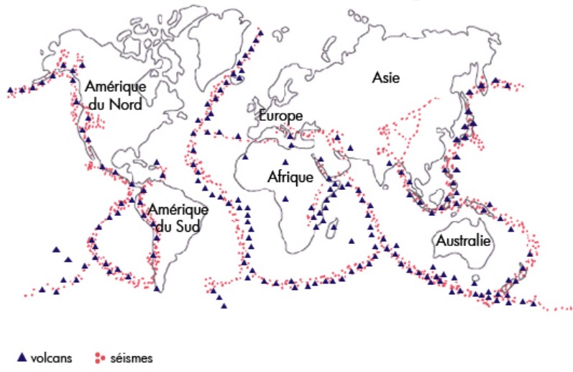
Carte des volcans et séismes dans le monde
Que remarques-tu sur la place
des volcans et des séismes
entre eux?

Slide 34

Formation de séismes
https://www.youtube.com/watch?v=eMotO_iyo-I

Slide 35
This is a table
Leçon 3 : Où se situent les volcans
La Terre est composée de plaques tectoniques, qui sont des morceaux de la litosphère
(sol de la Terre.)
Les plaques tectoniques bougent entre elles et forment des failles, ce qui provoque des
séismes (le sol tremble).
Les volcans se trouvent au même endroit que les séismes.
Year | Venus | Mars
20XX | $0.30 | $31.90
20XX | $3.90 | $15.40
20XX | $157.30 | $492.80
20XX | $3,368.20 | $13,929.80

Slide 36
04
Les conséquences des séismes
Connaitre les risques humains, matériels, économiques et environnementaux des séismes.

Slide 37
Recueil de représentations
A ton avis, quels sont les dégâts provoqués par un séisme?

Slide 38
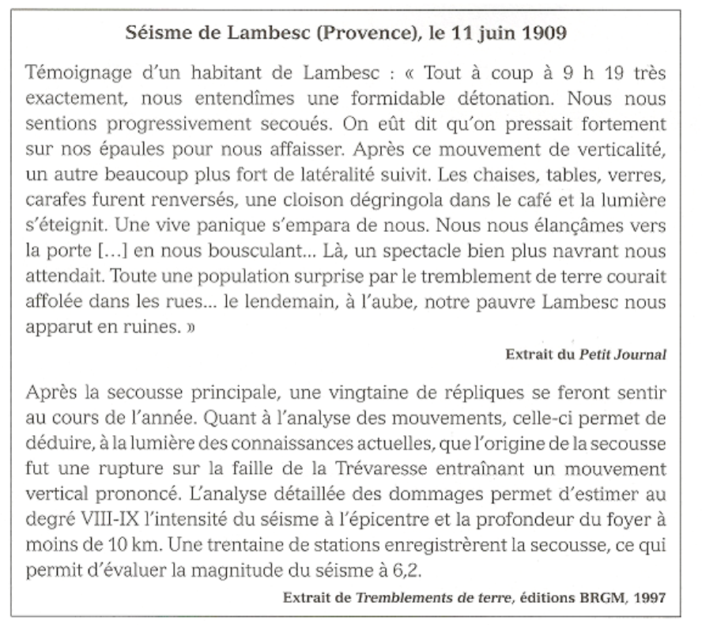
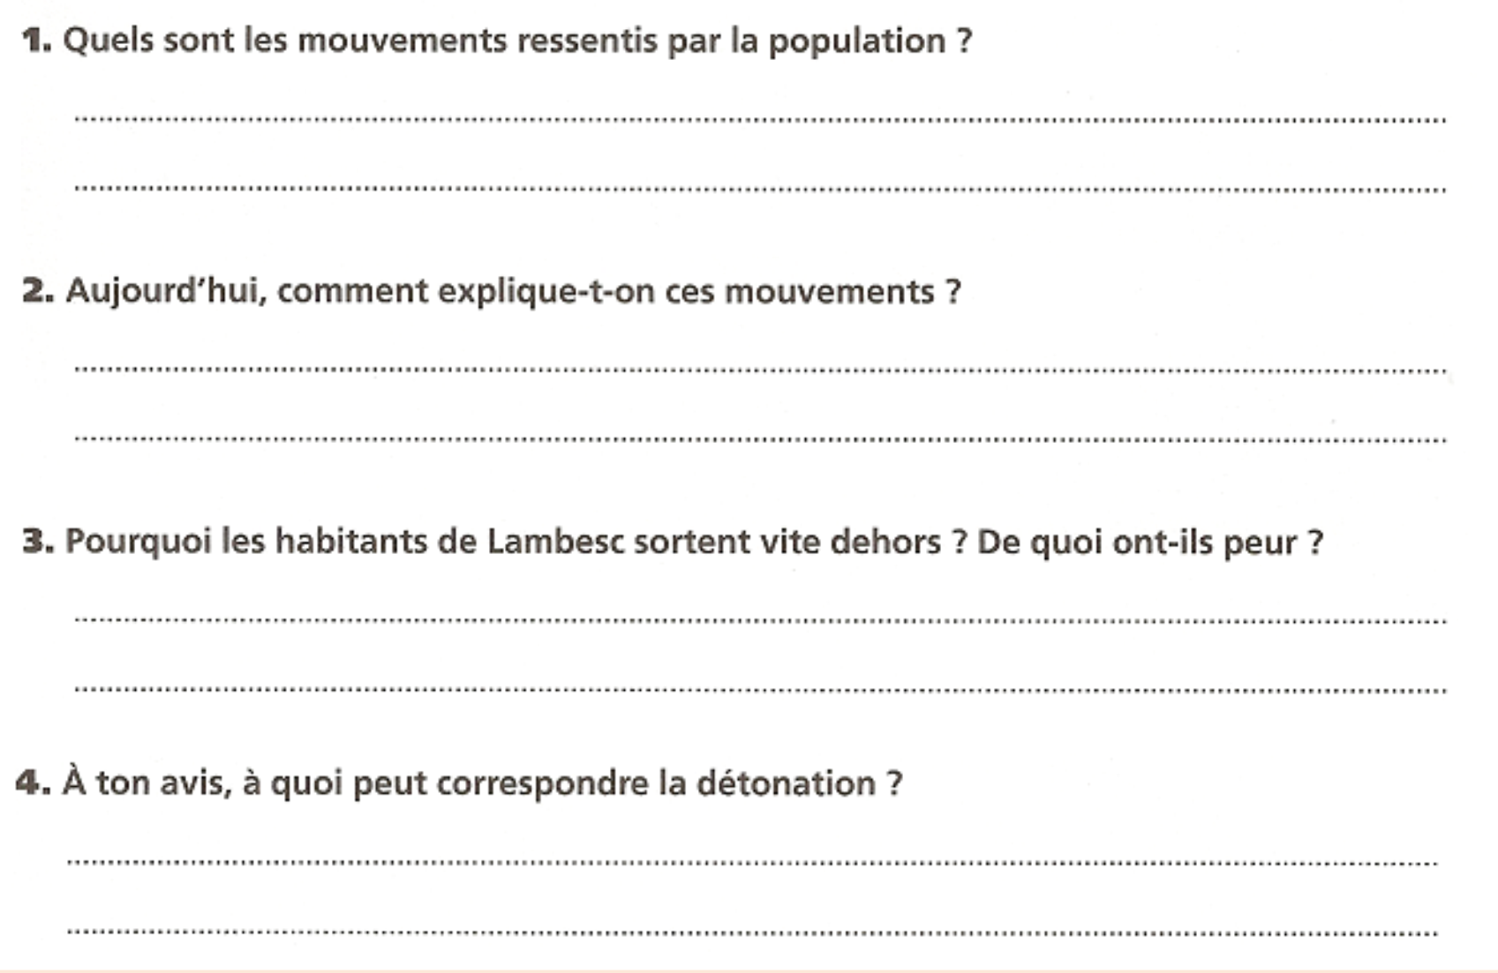
Les dangers des séismes

Slide 39
Les dangers des séismes

Slide 40
Les dangers des séismes

Slide 41
Les dangers des séismes

Slide 42
Les dangers des séismes

Slide 43
Les dangers des séismes

Slide 44
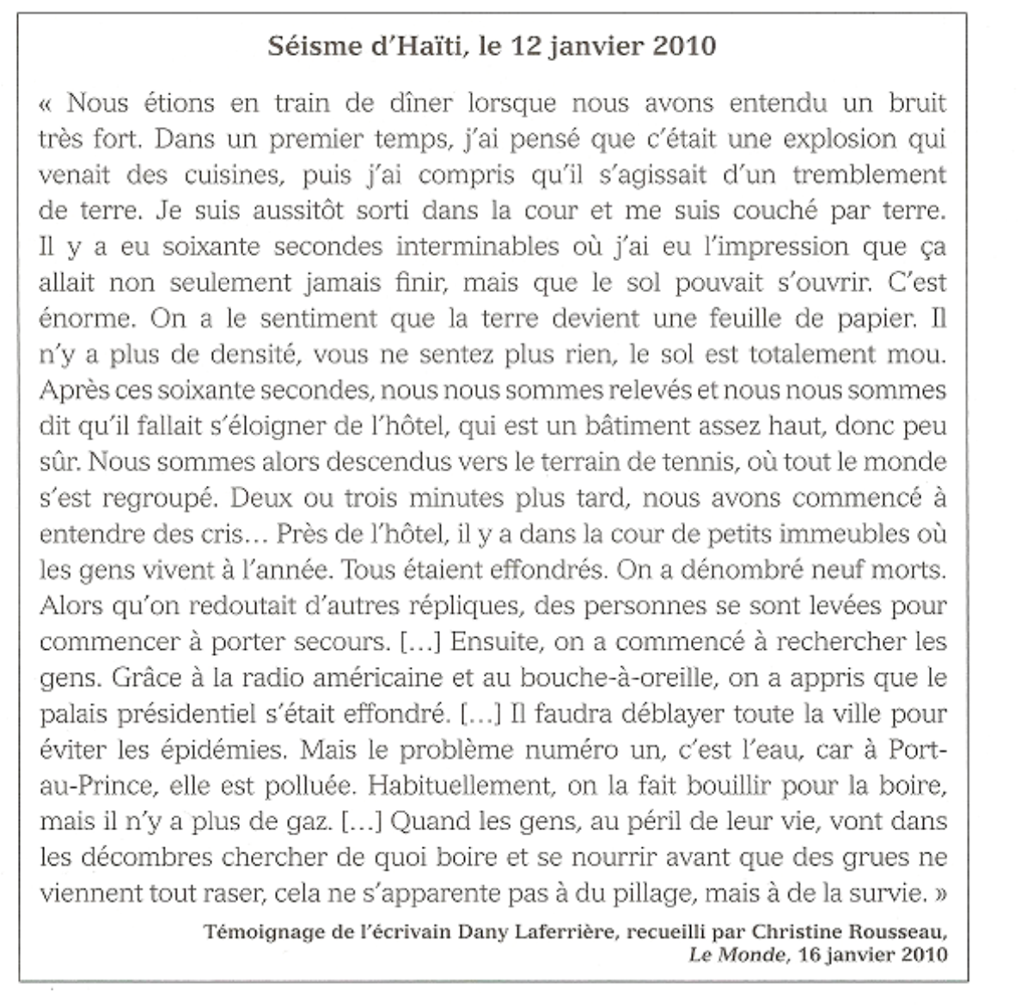
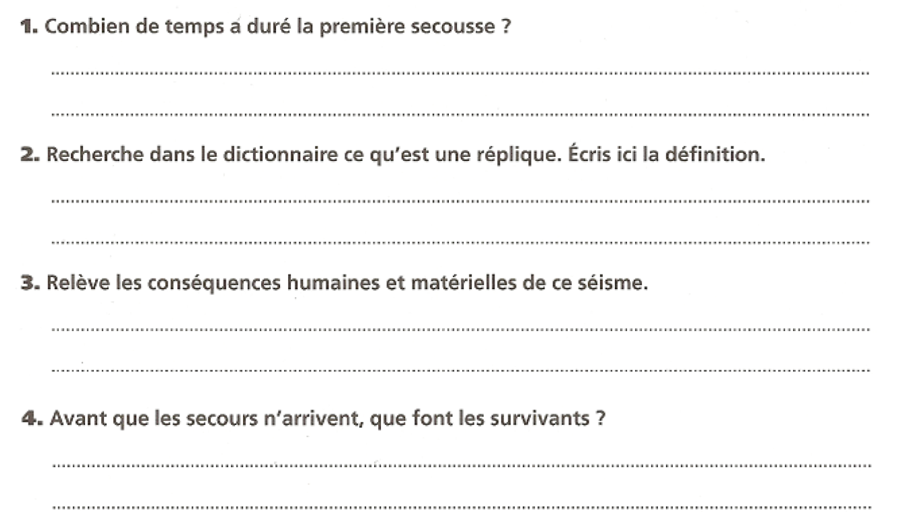
Les dangers des séismes

Slide 45

Les dangers des séismes

Slide 46
Les dangers des séismes

Slide 47
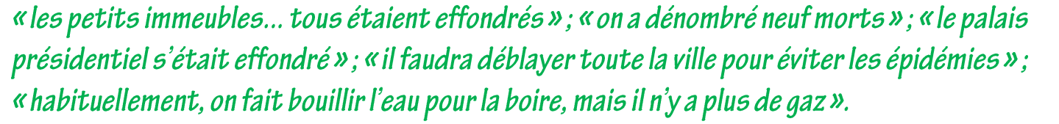
Les dangers des séismes

Slide 48
Les dangers des séismes

Slide 49
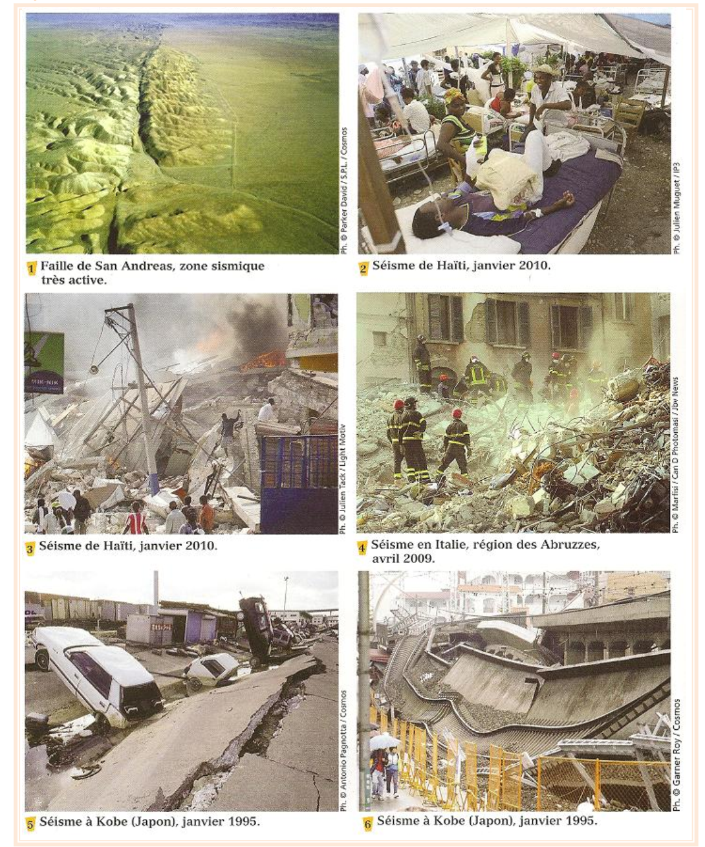
Les dangers des séismes
Parmi ces photos, que peux-tu dire sur :
-les dégâts humains?
-les dégâts matériels?
-les dégâts des réseaux?
-les dégâts sur le paysage?

Slide 50
Leçon 4 : les dangers des séismes
Les séismes provoquent de nombreux dégâts :
-Dégâts humains : morts et blessés
-Dégats matériels : sur les maisons, les immeubles, les routes, les ponts…
-Dégâts des réseaux : lus d’internet, plus de téléphone avec fils arrachés
-Dégâts sur le paysage : sols fissurés, failles qui apparaissent.

Slide 51
05
Se protéger des séismes
Prendre conscience de la nécessité de la prévention contre les risques sismiques.

Slide 52
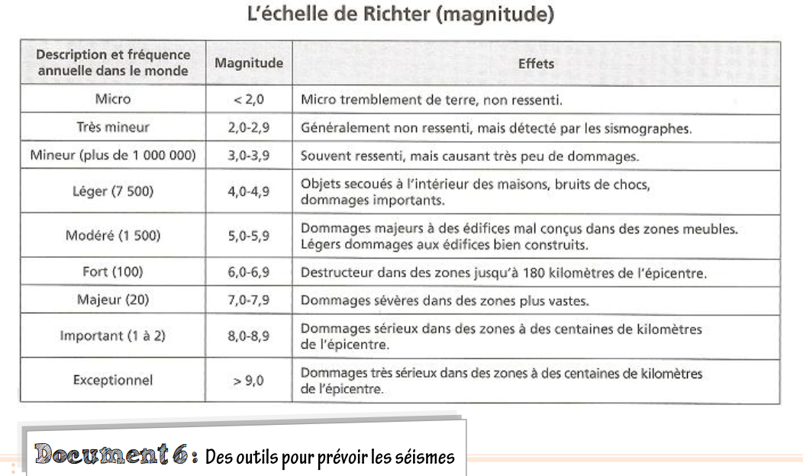
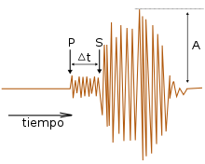
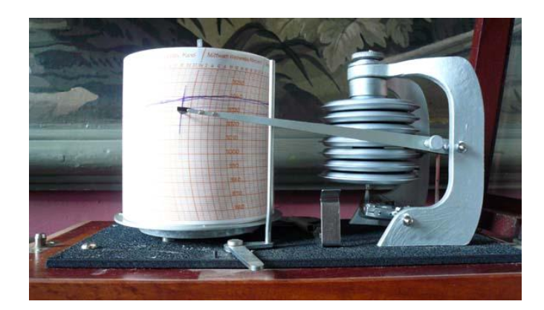
Se protéger des séismes
L’échelle de Richter permet d’évaluer la magnitude d’un séisme, c’est-à-dire l’intensité d’un séisme.
Il y a plusieurs paliers de magnitude ( 2 à 9).
On utilise un sismographe, qui témoigne de l’intensité d’un séisme. Il enregistre les vibrations du sol.
Aujourd’hui, il existe des échelles plus précises permettant de mesurer la magnitude des séismes.

Slide 53
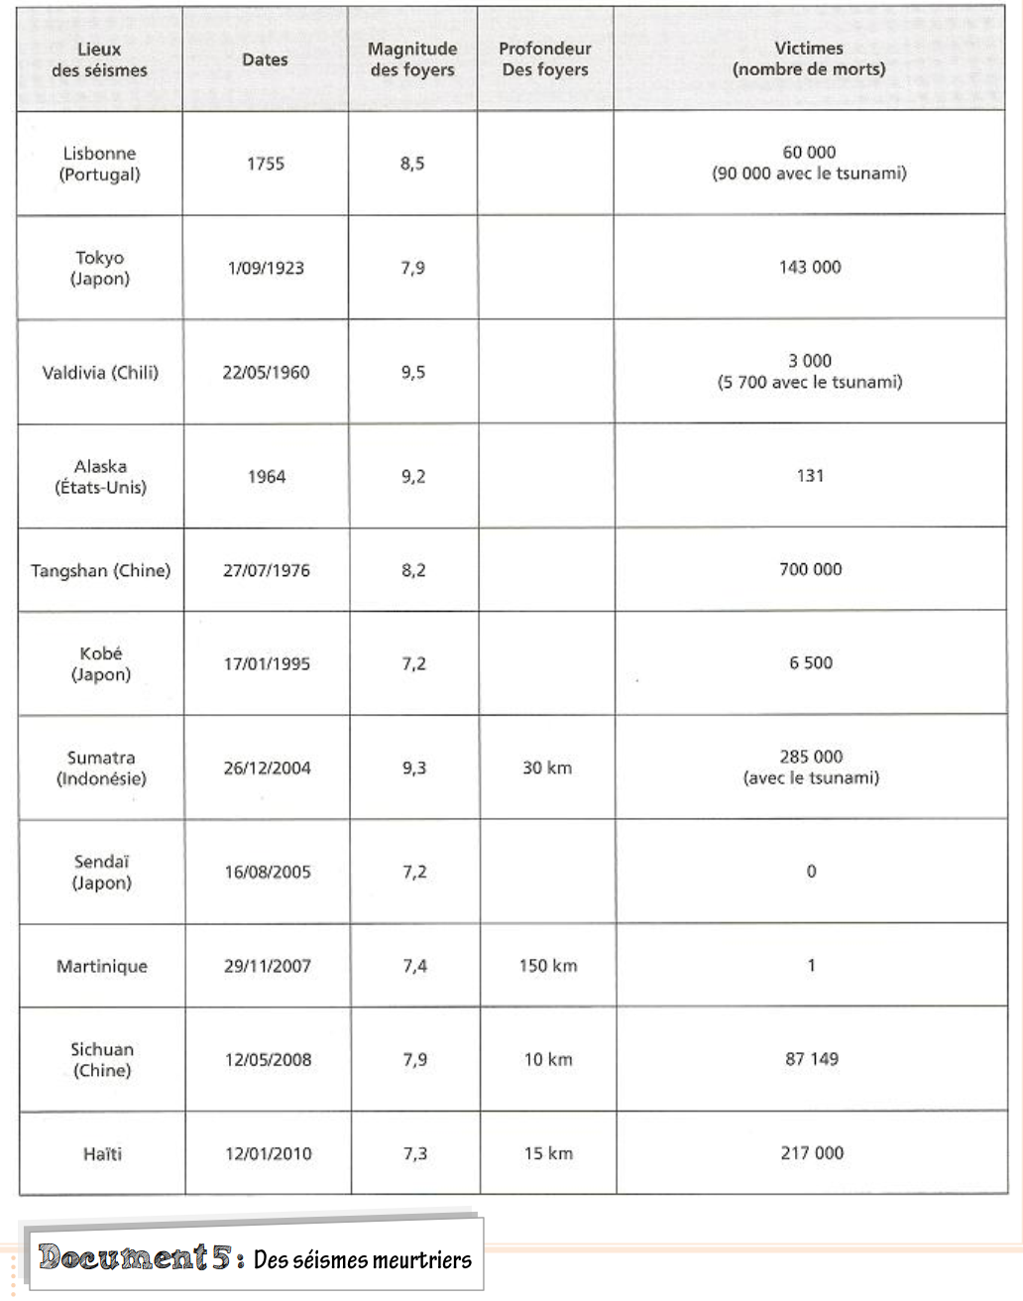
Se protéger des séismes
1. Qu’est-ce qui augmente le nombre de victimes comme au Portugal, au Chili ou en Indonésie ?
2. Comparer le séisme en Chine et celui en Alaska. Pourquoi ceux en Chine sont-ils si meurtriers ?
3. Pourquoi un séisme de magnitude 9,2 n’ait fait que peu de victimes en Alaska ?
4. A votre avis, pourquoi y a-t-il moins de victimes aujourd’hui au Japon, malgré la même puissance des séismes?

Slide 54
Se protéger des séismes
1. Qu’est-ce qui augmente le nombre de victimes comme au Portugal, au Chili ou en Indonésie ?
2. Comparer le séisme en Chine et celui en Alaska. Pourquoi ceux en Chine sont-ils si meurtriers ?
3. Pourquoi un séisme de magnitude 9,2 n’ait fait que peu de victimes en Alaska ?
4. A votre avis, pourquoi y a-t-il moins de victimes aujourd’hui au Japon, malgré la même puissance des séismes?
Un tsunami associé au séisme.

Slide 55
Se protéger des séismes
1. Qu’est-ce qui augmente le nombre de victimes comme au Portugal, au Chili ou en Indonésie ?
2. Comparer le séisme en Chine et celui en Alaska. Pourquoi ceux en Chine sont-ils si meurtriers ?
3. Pourquoi un séisme de magnitude 9,2 n’ait fait que peu de victimes en Alaska ?
4. A votre avis, pourquoi y a-t-il moins de victimes aujourd’hui au Japon, malgré la même puissance des séismes?
Un tsunami associé au séisme.
Car les zones de séismes correspondent à des zones très peuplées en Chine.

Slide 56
Se protéger des séismes
1. Qu’est-ce qui augmente le nombre de victimes comme au Portugal, au Chili ou en Indonésie ?
2. Comparer le séisme en Chine et celui en Alaska. Pourquoi ceux en Chine sont-ils si meurtriers ?
3. Pourquoi un séisme de magnitude 9,2 n’ait fait que peu de victimes en Alaska ?
4. A votre avis, pourquoi y a-t-il moins de victimes aujourd’hui au Japon, malgré la même puissance des séismes?
Un tsunami associé au séisme.
Car les zones de séismes correspondent à des zones très peuplées en Chine.
Car les zones de séismes sont peu peuplées en Alaska.

Slide 57
Se protéger des séismes
1. Qu’est-ce qui augmente le nombre de victimes comme au Portugal, au Chili ou en Indonésie ?
2. Comparer le séisme en Chine et celui en Alaska. Pourquoi ceux en Chine sont-ils si meurtriers ?
3. Pourquoi un séisme de magnitude 9,2 n’ait fait que peu de victimes en Alaska ?
4. A votre avis, pourquoi y a-t-il moins de victimes aujourd’hui au Japon, malgré la même puissance des séismes?
Un tsunami associé au séisme.
Car les zones de séismes correspondent à des zones très peuplées en Chine.
Car les zones de séismes sont peu peuplées en Alaska.
Grâce à des constructions parasismiques et à des plans de prévention.

Slide 58
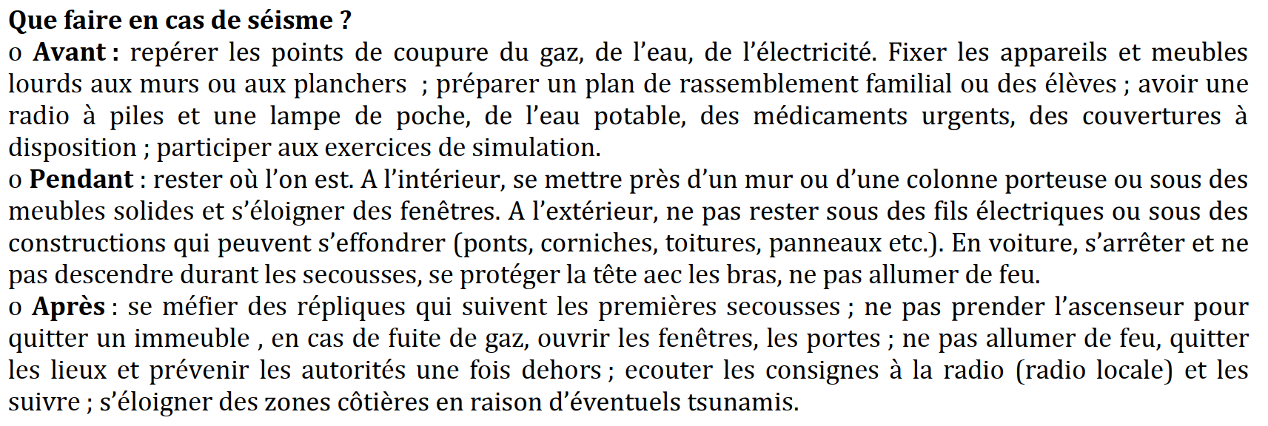
Se protéger des séismes
Que doit-on avoir avec soi comme matériel en prévention d’un séisme ?
Que faire pendant un séisme si on est à l’intérieur ?
Si on est à l’extérieur ?
Où peut-on écouter les consignes ?
Pourquoi doit-on s’éloigner des zones côtières ?

Slide 59
Se protéger des séismes
Que doit-on avoir avec soi comme matériel en prévention d’un séisme ?
Que faire pendant un séisme si on est à l’intérieur ?
Si on est à l’extérieur ?
Où peut-on écouter les consignes ?
Pourquoi doit-on s’éloigner des zones cotières ?
Une radio à piles, une lampe de poche, de l’eau potable, des médicaments, des couvertures.

Slide 60
Se protéger des séismes
Que doit-on avoir avec soi comme matériel en prévention d’un séisme ?
Que faire pendant un séisme si on est à l’intérieur ?
Si on est à l’extérieur ?
Où peut-on écouter les consignes ?
Pourquoi doit-on s’éloigner des zones cotières ?
Une radio à piles, une lampe de poche, de l’eau potable, des médicaments, des couvertures.
Il faut se mettre près d’un mur ou sous des meubles solides.

Slide 61
Se protéger des séismes
Que doit-on avoir avec soi comme matériel en prévention d’un séisme ?
Que faire pendant un séisme si on est à l’intérieur ?
Si on est à l’extérieur ?
Où peut-on écouter les consignes ?
Pourquoi doit-on s’éloigner des zones cotières ?
Une radio à piles, une lampe de poche, de l’eau potable, des médicaments, des couvertures.
Il faut se mettre près d’un mur ou sous des meubles solides.
Il ne faut pas rester sous des fils électriques ou sous des constructions qui peuvent s’effondrer.

Slide 62
Se protéger des séismes
Que doit-on avoir avec soi comme matériel en prévention d’un séisme ?
Que faire pendant un séisme si on est à l’intérieur ?
Si on est à l’extérieur ?
Où peut-on écouter les consignes ?
Pourquoi doit-on s’éloigner des zones cotières ?
Une radio à piles, une lampe de poche, de l’eau potable, des médicaments, des couvertures.
Il faut se mettre près d’un mur ou sous des meubles solides.
Il ne faut pas rester sous des fils électriques ou sous des constructions qui peuvent s’effondrer.
On peut écouter les consignes sur la radio locale.

Slide 63
Se protéger des séismes
Que doit-on avoir avec soi comme matériel en prévention d’un séisme ?
Que faire pendant un séisme si on est à l’intérieur ?
Si on est à l’extérieur ?
Où peut-on écouter les consignes ?
Pourquoi doit-on s’éloigner des zones cotières ?
Une radio à piles, une lampe de poche, de l’eau potable, des médicaments, des couvertures.
Il faut se mettre près d’un mur ou sous des meubles solides.
Il ne faut pas rester sous des fils électriques ou sous des constructions qui peuvent s’effondrer.
On peut écouter les consignes sur la radio locale.
Il peut y avoir un risque de tsunami.

Slide 64
Leçon 5 : se protéger des séismes
Les scientifiques observent et étudient les volcans et les séismes. En utilisant différents instruments de mesures, ils arrivent à prévenir les populations en danger.
Le sismographe permet d’enregistrer les tremblements du sol, l’échelle de Richter permet de mesurer la magnitude d’un séisme.

